Slide 1
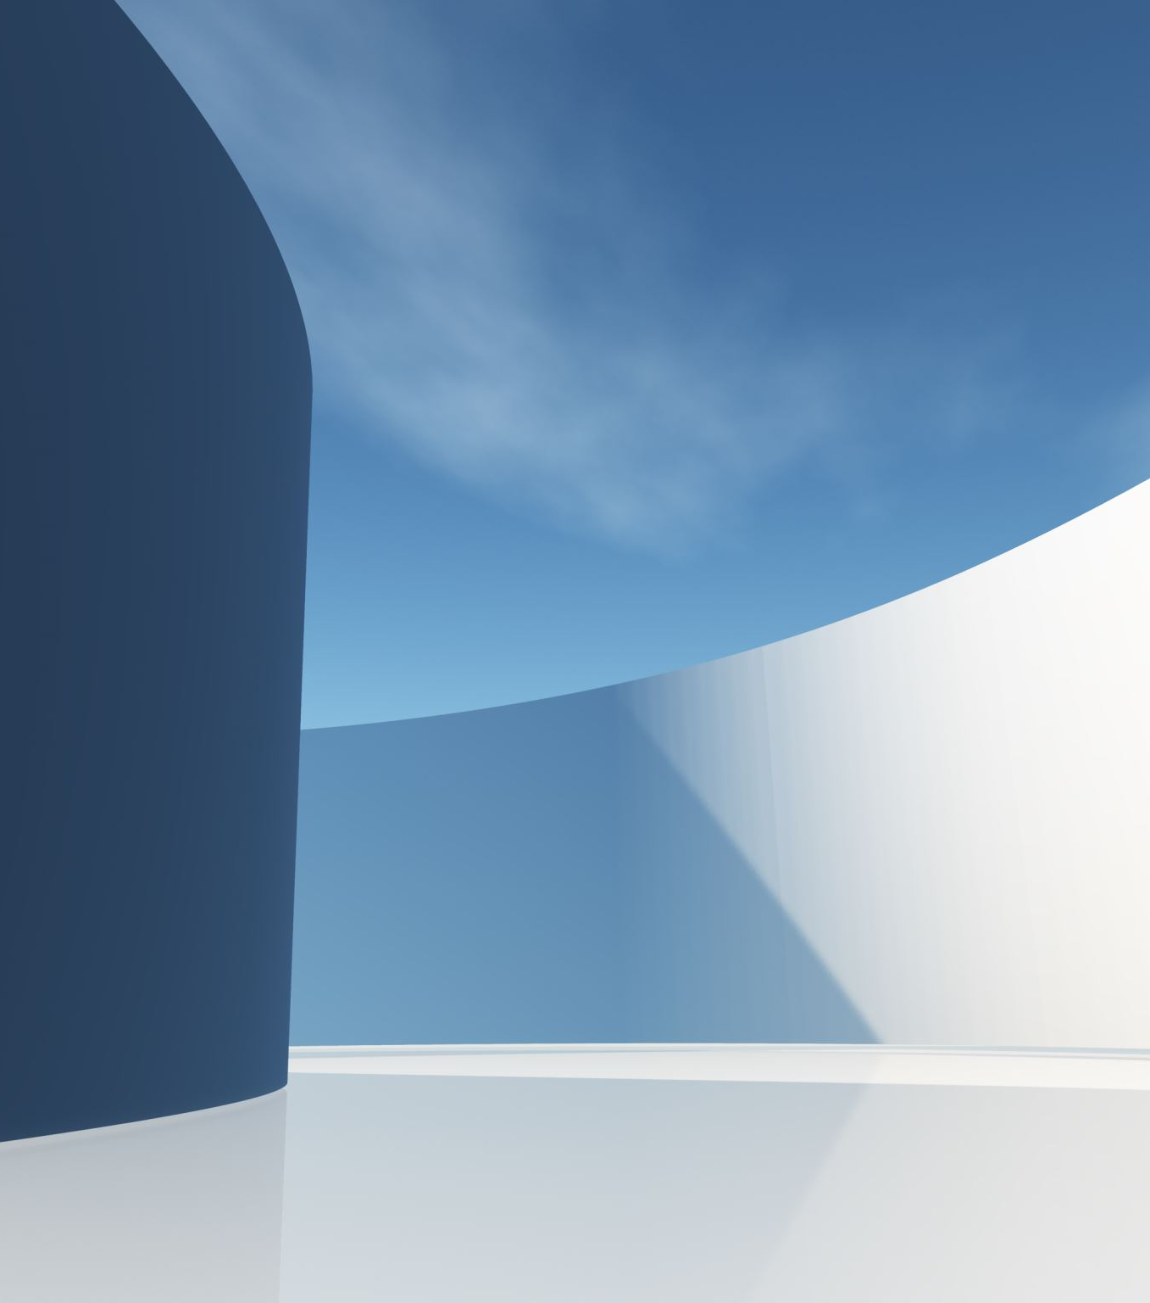
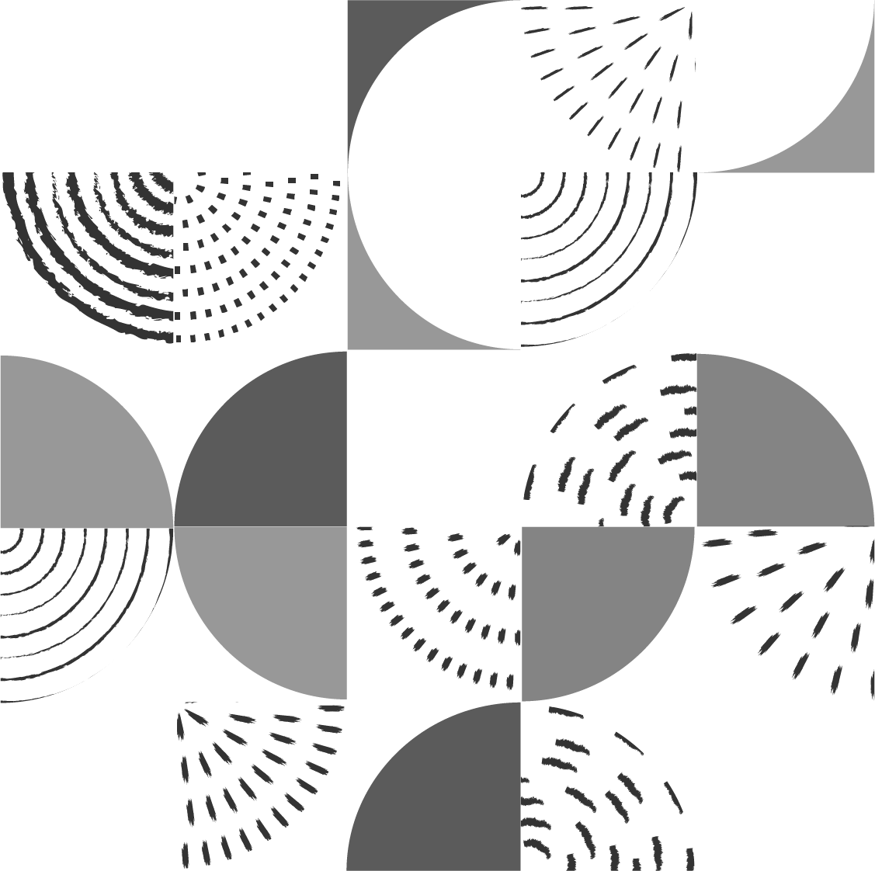
Algoritmo de Floyd-Warshall
Curso: Algoritmos y Estructura de datos.
Prof. ZORAIDA EMPERATRIZ MAMANI RODRIGUEZ

Slide 2
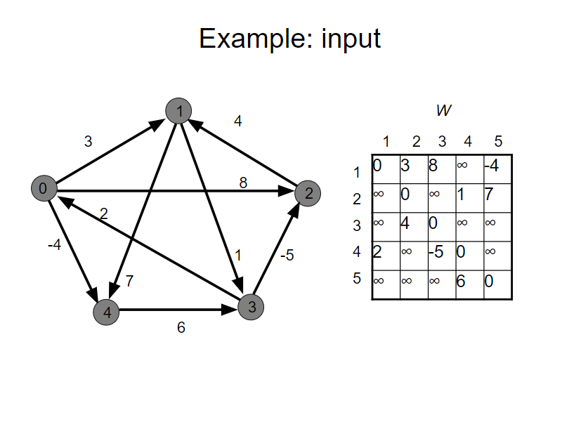
Algoritmo de Floyd-Warshall
El algoritmo de Floyd-Warshall utiliza una matriz para almacenar y actualizar las distancias más cortas entre todos los pares de nodos del grafo. La matriz se llama matriz de distancias y tiene el mismo número de filas y columnas que el número de nodos en el grafo.
El algoritmo se basa en la idea de la programación dinámica. Comienza inicializando la matriz de distancias con las distancias directas entre los nodos vecinos y con infinito para las distancias entre nodos no vecinos. Luego, se actualiza iterativamente la matriz de distancias calculando las distancias más cortas considerando cada nodo intermedio posible.

Slide 3

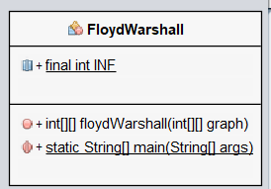
Diagrama UML

Slide 4
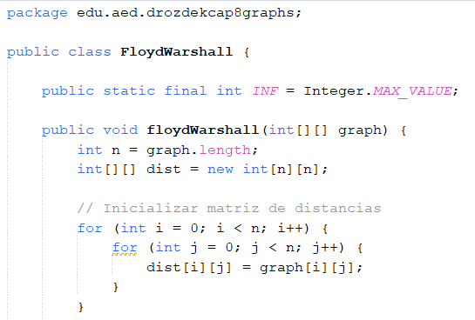
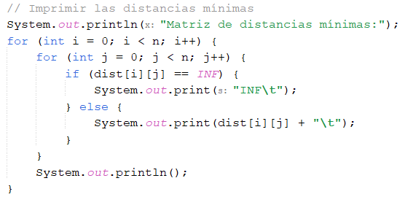
Presentación del código

Slide 5
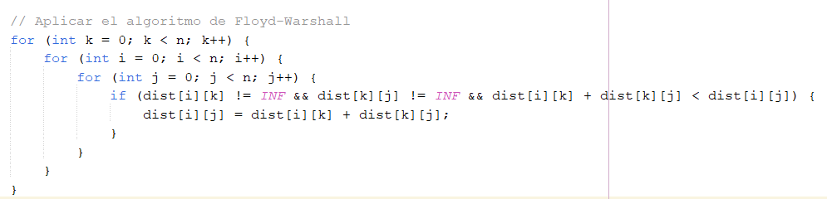
Presentación del código

Slide 6
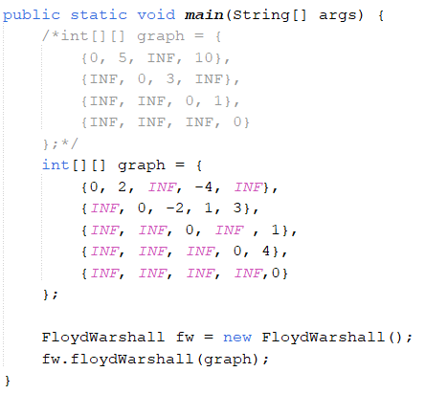
Código

Slide 7
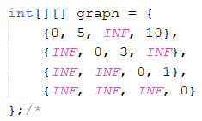
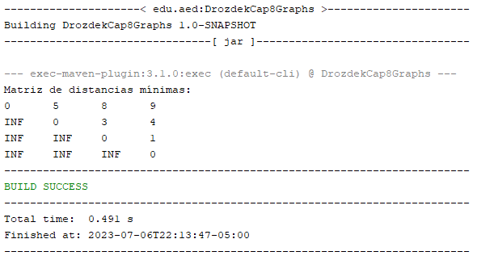
Prueba01 del algoritmo

Slide 8
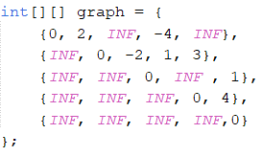
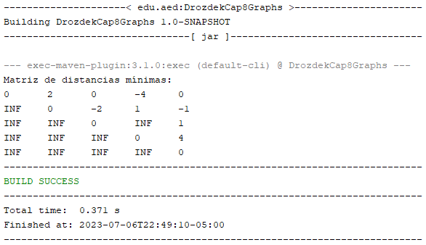
Prueba02 del algoritmo

